Slide 1
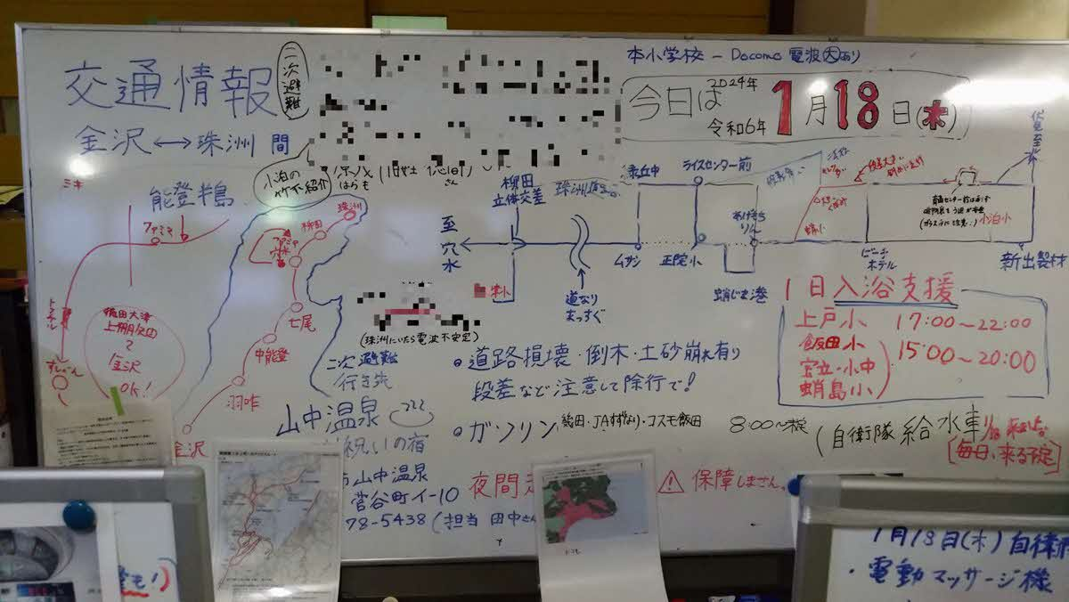
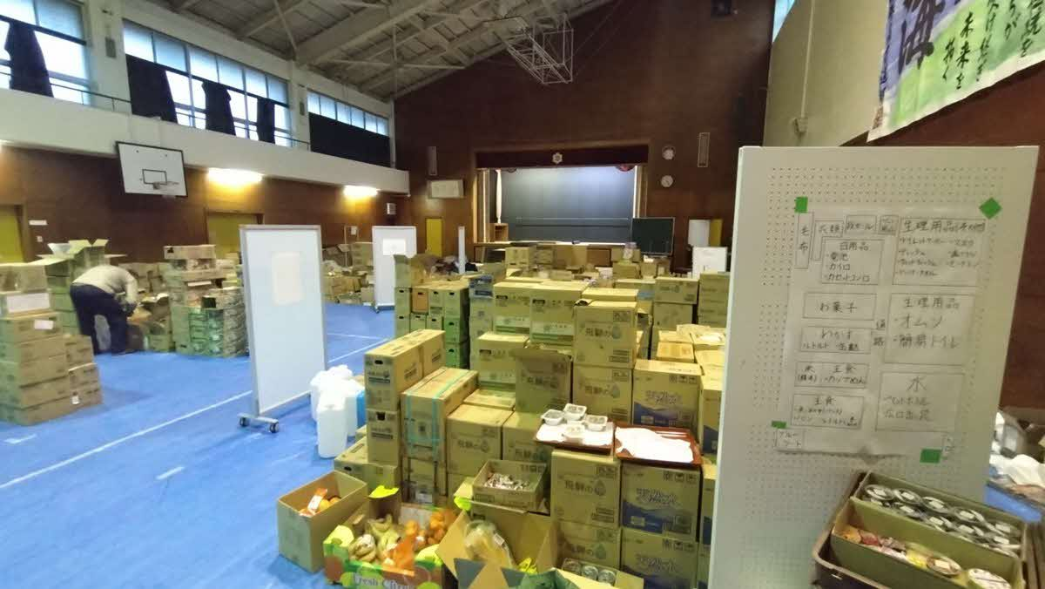
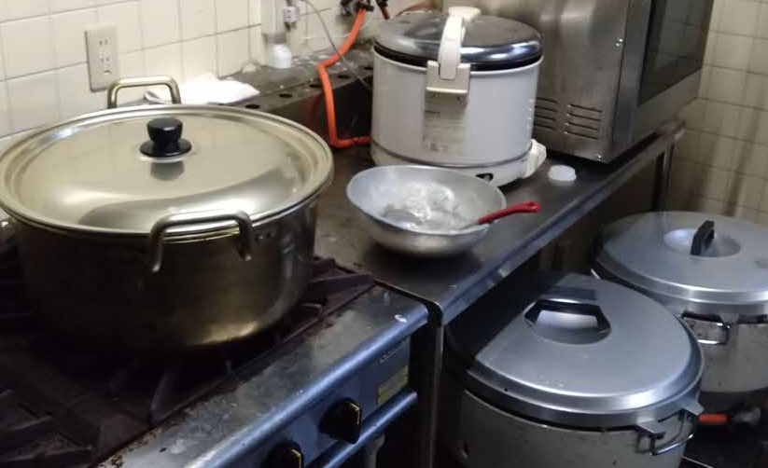
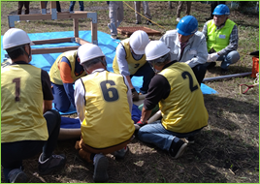
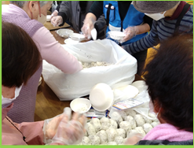
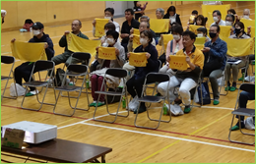
いざの時、頼りになるのはご近所さん 災害は誰にでもやってきます【共助の輪へ】
令和６年能登半島地震では、多くの家屋が倒壊し、道路の途絶により救援隊の活動が困難を極めました。
被災地では、避難行動や避難生活で、近隣の助け合いの大切さが再認識されました。
平素から災害時まで助け合える。自治会(自主防災会)に加入しましょう。
がれき救出訓練
安否確認訓練
炊き出し訓練
連絡先

